Slide 1





CHƯƠNG 7
ĐỒ HỌA WEB VỚI PHOTOSHOP
Trung tâm Công nghệ Phần mềm
Đại học Cần Thơ
Notes:
1

Slide 2
NỘI DUNG
Giới thiệu Photoshop
Thiết kế bố cục
Thiết kế các thành phần
Cắt ảnh
Xuất ảnh phục vụ web

Slide 3
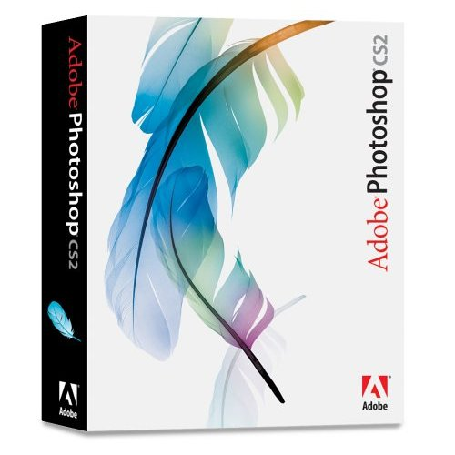
PhotoShop
Công cụ chỉnh sửa và xử lý ảnh số tốt nhất hiện nay
Hỗ trợ nhiều tính năng cho thiết kế giao diện website
Quản lý bố cục
Các công cụ chỉnh sửa các ảnh thành phần
Cắt ảnh thành nhiều ảnh nhỏ
Xuất ảnh tối ưu cho web

Slide 4
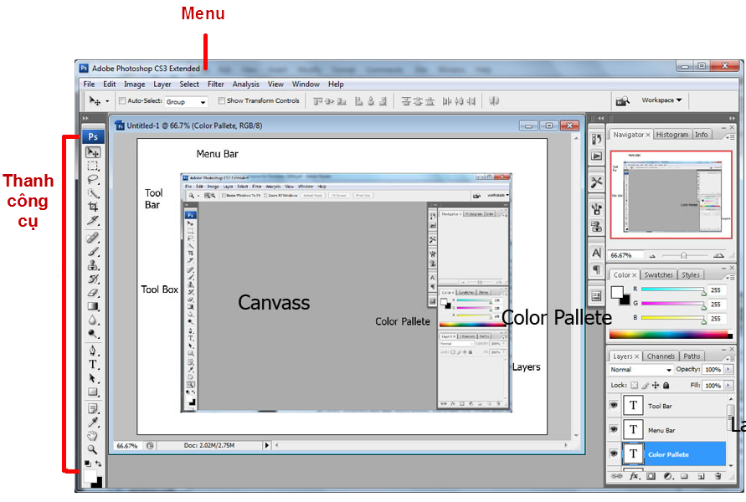
Giao diện Photoshop

Slide 5
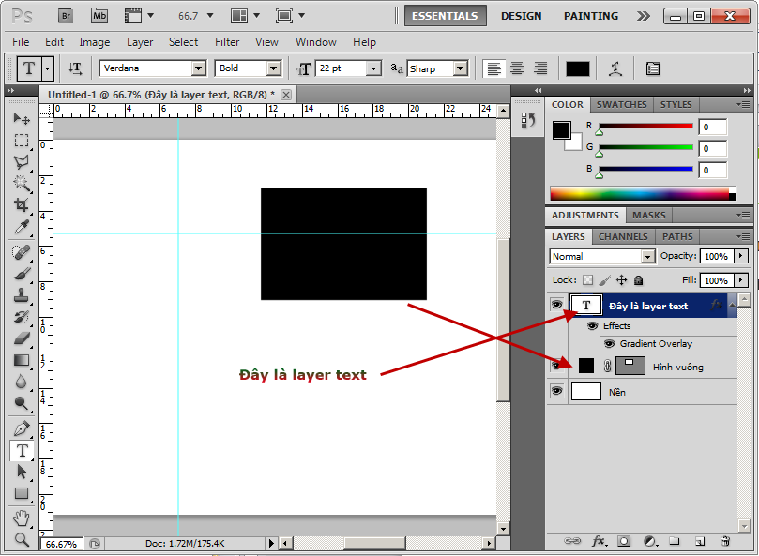
Layers
Các Layer giúp quản lý các thành phần trong thiết kế
Mỗi đối tượng sẽ được đặt trong 1 layer

Slide 6
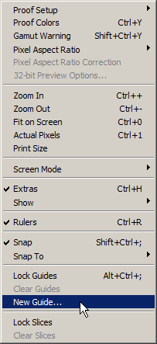
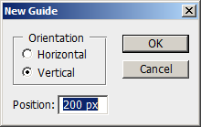
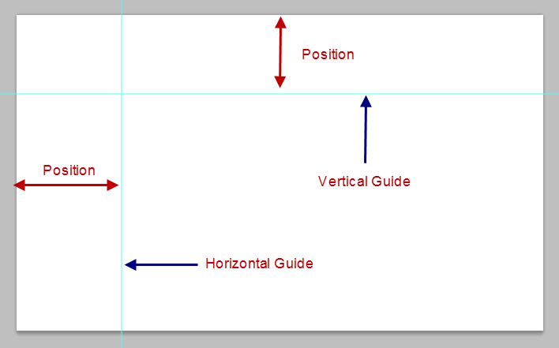
Canh lề cho web
Công cụ Guide canh lề cho thiết kế

Slide 7
Một vài hiệu ứng sử dụng cho web
Hiệu ứng chuyển màu
Hiệu ứng trộn hình ảnh
Hiệu ứng bóng đổ
Loại bỏ hình nền

Slide 8

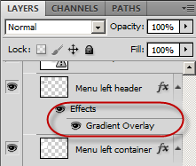
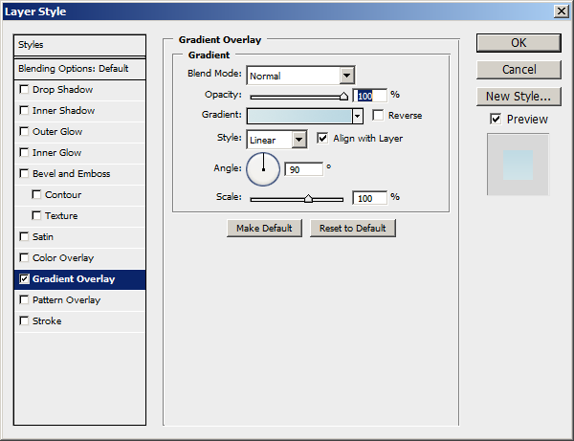
Hiệu ứng chuyển màu (Gradient)
Cho phép chuyển từ màu này sang mau khác

Slide 9


Hiệu ứng trộn hình ảnh
Cho phép hai đối tượng hòa trộn vào nhau một cách tự nhiên
Sử dụng Layer Mask và Gradient tool

Slide 10
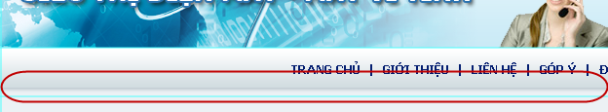
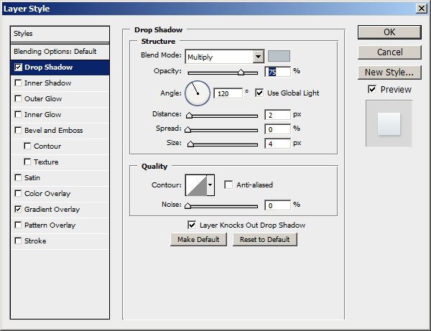
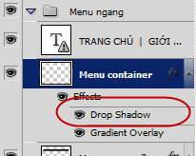
Hiệu ứng bóng đổ

Slide 11


Loại bỏ hình nền
Loại bỏ các chi tiết thừa của ảnh
Có 2 cách:
Sử dụng Layer Mask và Brush tool
Sử dụng Magic Wand Tool

Slide 12
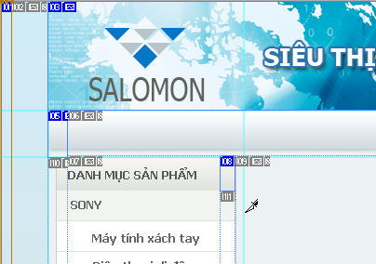
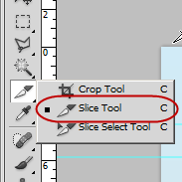
Cắt ảnh cho web
Giúp chia nhỏ thiết kế thành các hình ảnh nhỏ
Loại bỏ các hình ảnh thừa => giảm dung lượng lưu trữ => tăng tốc tải trang web
Sử dụng công cụ Slices

Slide 13
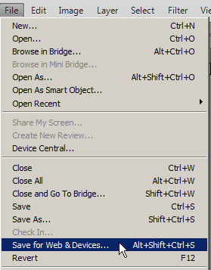
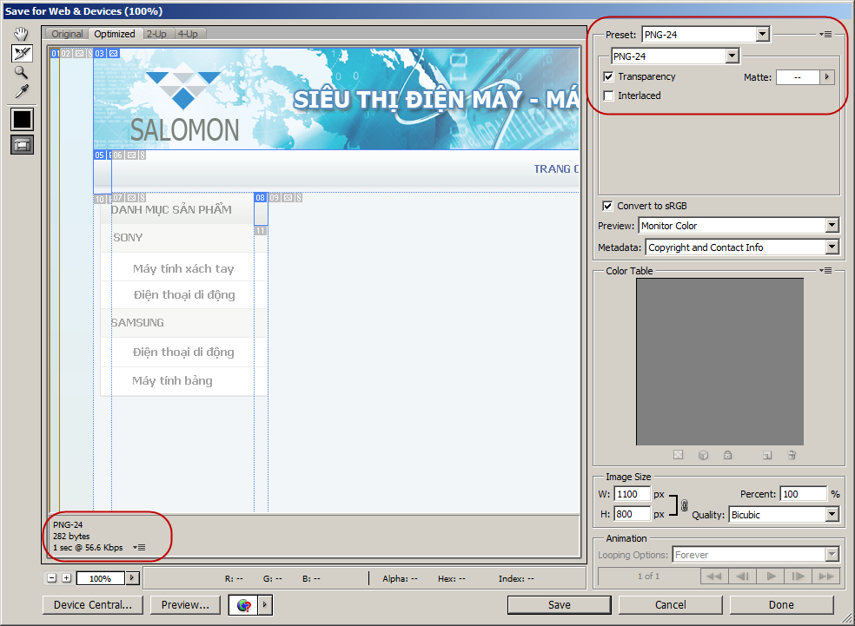
Xuất ảnh phục vụ web
Sử dụng chức năng Save for web and devices

Slide 14
KẾT THÚC CHƯƠNG 7
Cám ơn các bạn đã theo dõi

